Slide 1
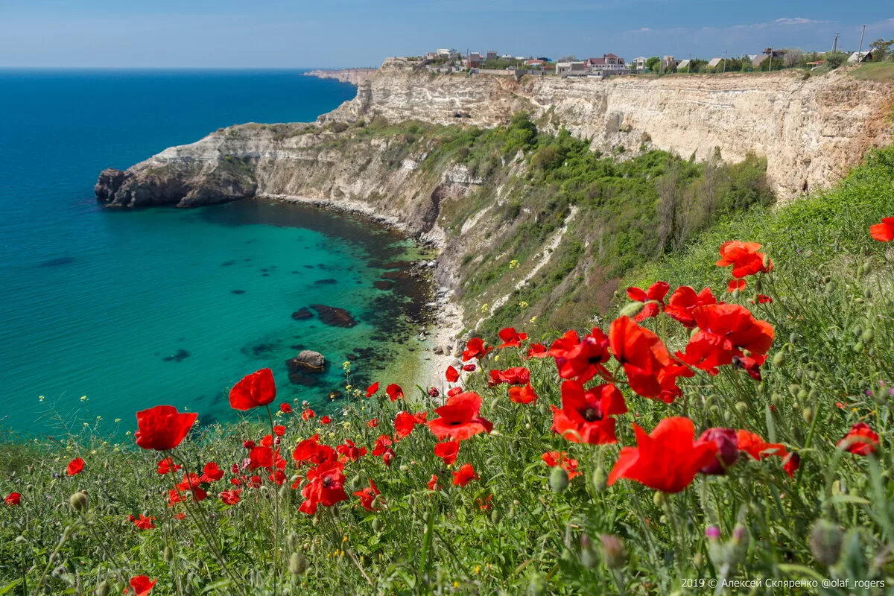
Самые красивые места Крыма

Slide 2
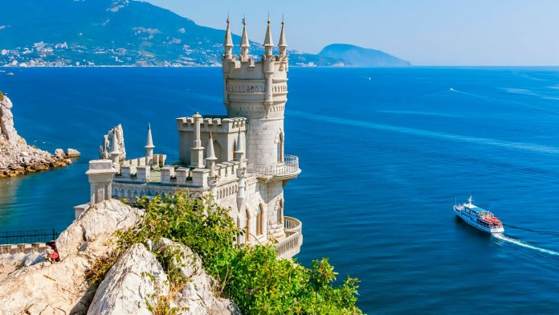
Ласточкино гнездо Это одна из самых известных туристических достопримечательностей, размещенная на множестве открыток и фото, посвященных Крыму. Замок, выполненный в неоготическом стиле, возведен на отвесной скале Аврора.

Slide 3
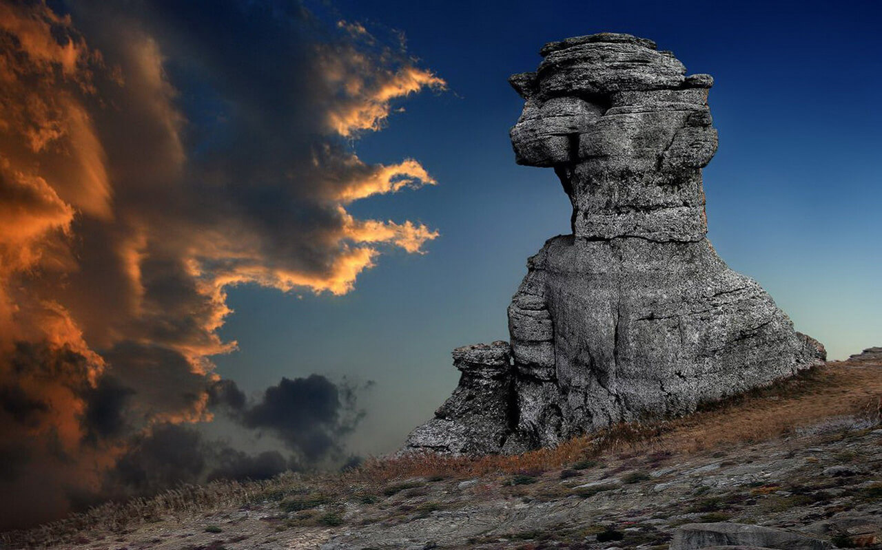
Долина привидений Это загадочное место полно скал причудливой формы. Некоторые из них похожи на людей и животных, другие — на предметы или фантастических существ. На рассвете и закате, благодаря игре света и теней фигуры словно оживают и меняют свои очертания, цвет и даже форму.

Slide 4
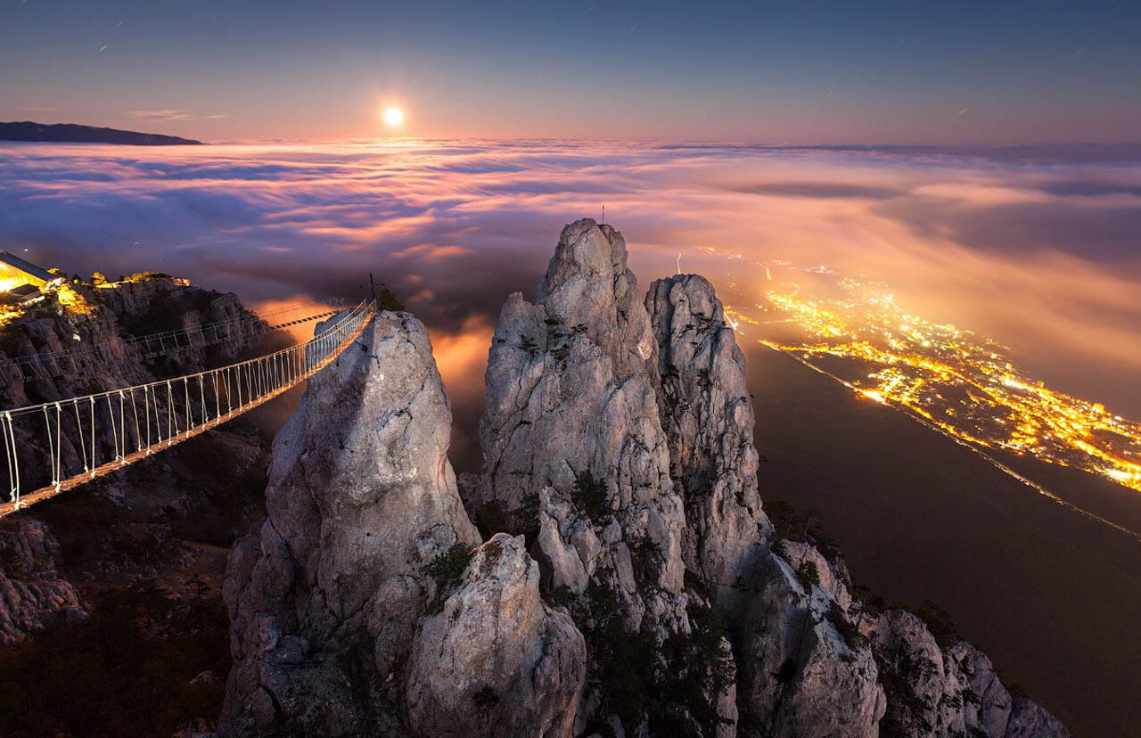
Ай-Петри Полюбоваться красивыми видами в Крыму можно с живописной горы Ай-Петри. На вершину горы можно забраться при помощи канатной дороге Мисхор – Ай-Петри, а спускаться обратно рекомендуем по красивейшей Таракташской тропе, ведущей прямиком к Ялте.

Slide 5
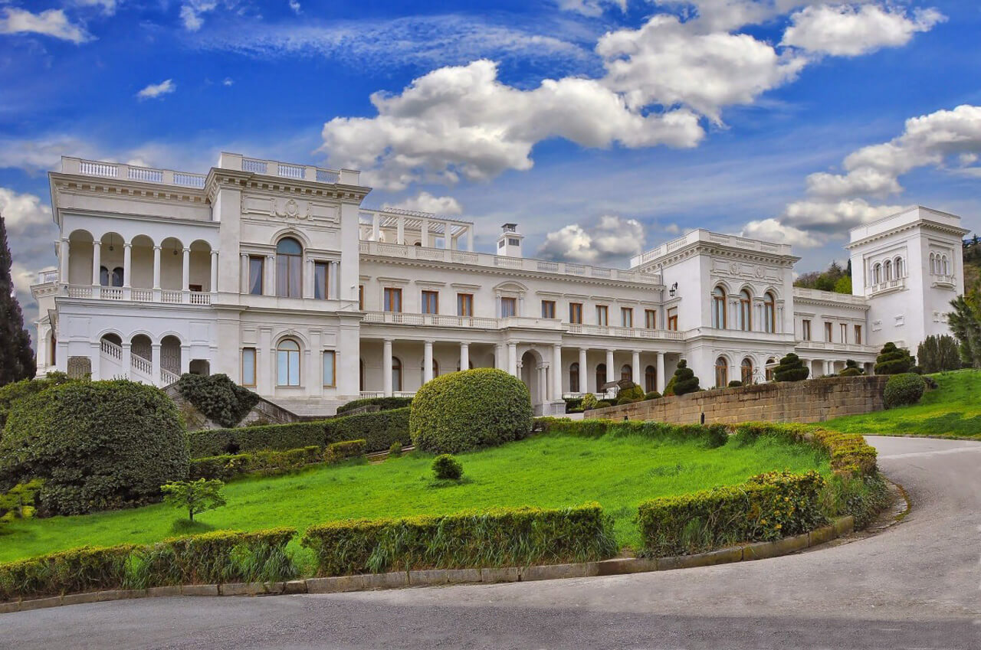
Ливадийский дворец Бывшая летняя резиденция Николая Второго послужила местом встречи для Сталина, Рузвельта и Черчилля.

Slide 6
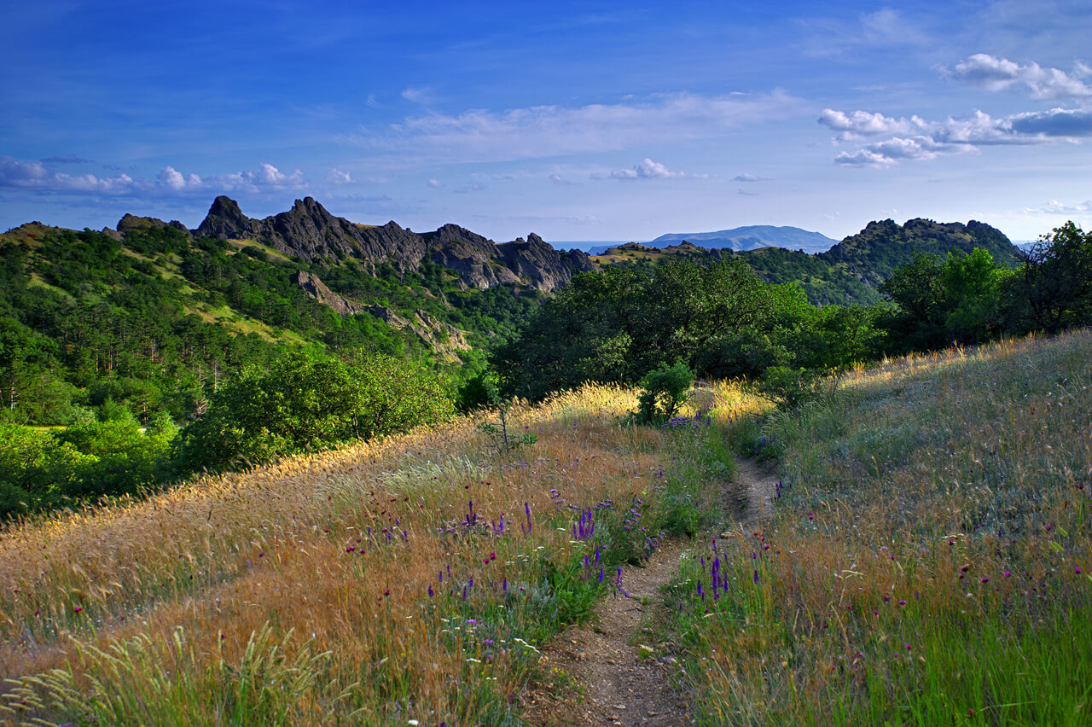
Карадагский заповедник Многие представители флоры и фауны Карадагского заповедника занесены в Красную книгу.

Slide 7
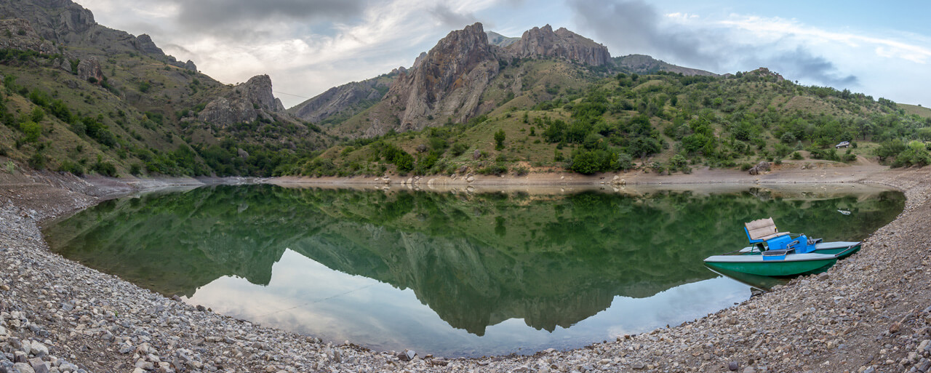
Озеро Панагия Около села Зеленогорье, в ущелье находится чистейшее глубоководное озеро Панагия, воды которого имеют изумрудный оттенок. В них отражаются горные вершины, кольцом окружающие озеро. В окрестностях Панагии находятся Арпатские каскады водопадов.

Slide 8
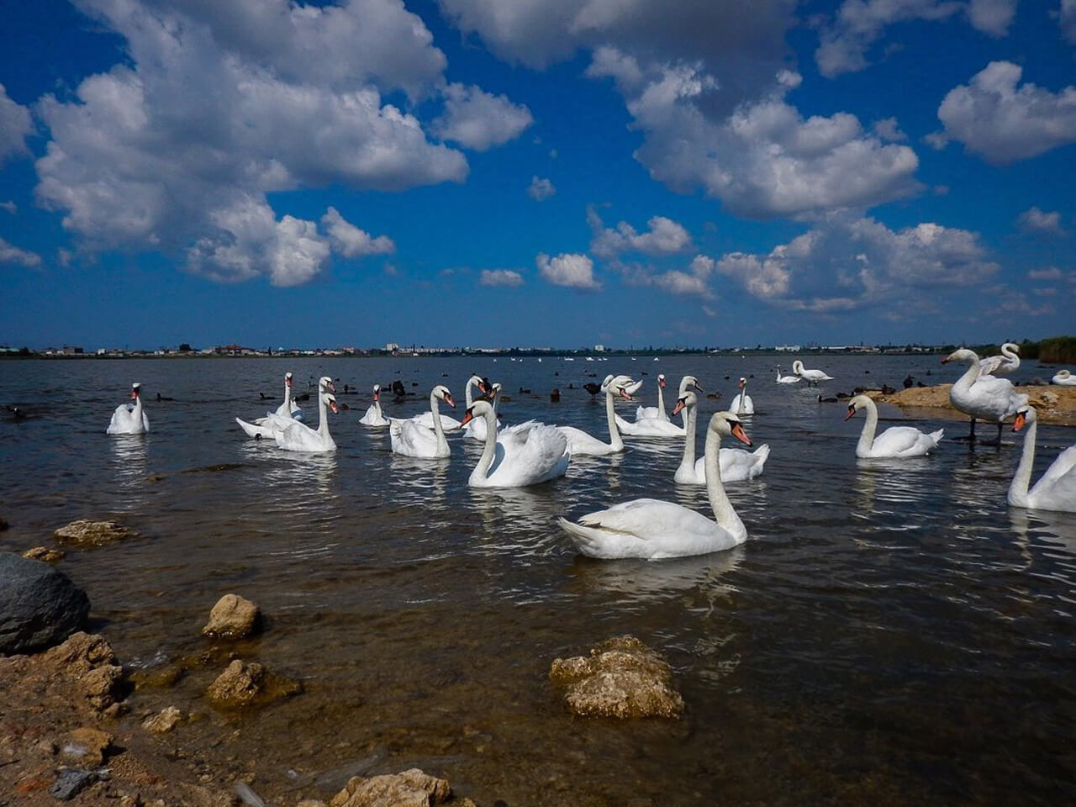
Лебяжьи острова В заповеднике с красивым названием летом обитают до 5 тысяч лебедей и до 250 видов перелетных птиц

Slide 9
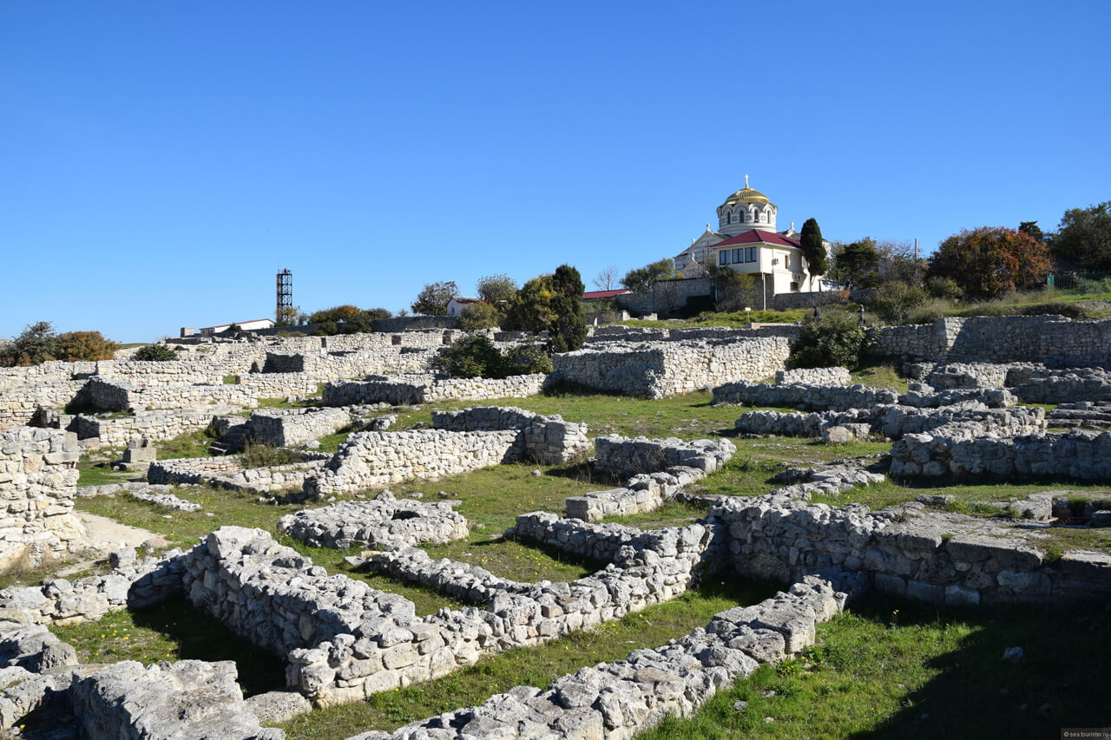
Херсонес Таврический Херсонес Таврический можно посещать как самостоятельно, так и в компании экскурсовода, который интересно расскажет о греческих обычаях, традициях и легендах.

Slide 10
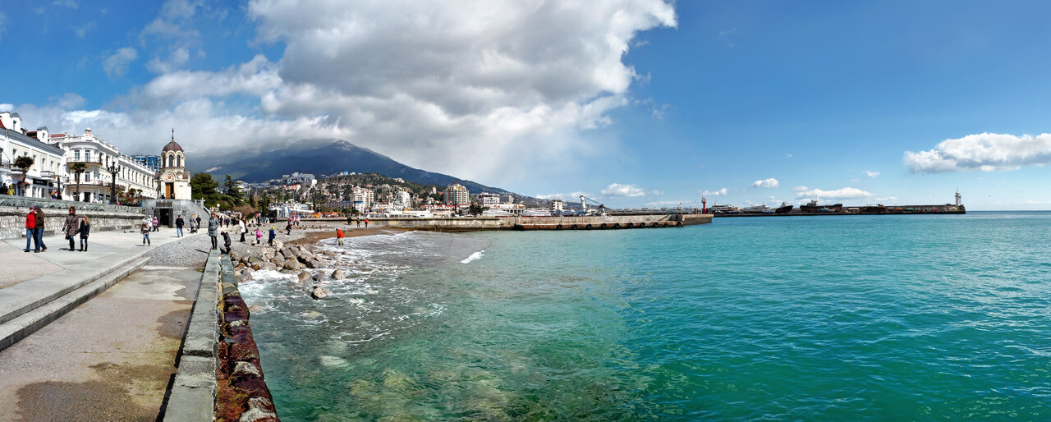
Ялтинская набережная По этой набережной протяженностью полтора километра в свое время ходили Чехов и Есенин. Обильно «приправленная» зеленью, Ялтинская набережная сочетает в себе современный шик с элегантной стариной. На ее территории находятся бары, рестораны, гостиницы, парк детских аттракционов, а также купальни Роффе, построенные в конце 19 века.

Slide 11
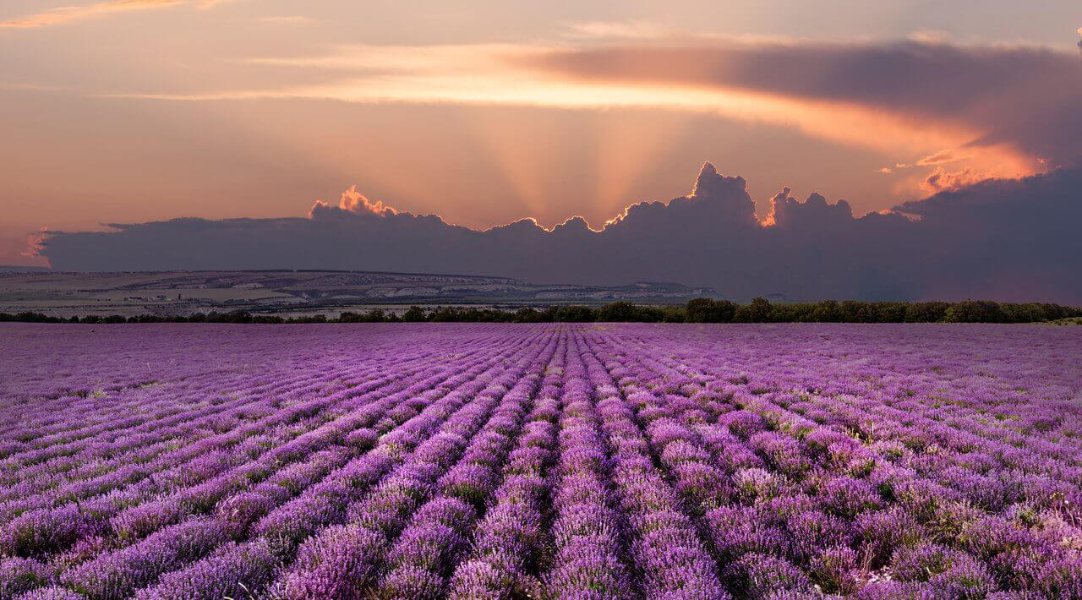
Лавандовые поля Хотя лаванда считается визитной карточкой французского Прованса, в Крыму есть не менее красивые лавандовые поля. Их можно увидеть, в частности по обеим сторонам дороги Симферополь-Судак, на мысе Тарханкут и возле Алушты, у поселка Лаванды.

Slide 12
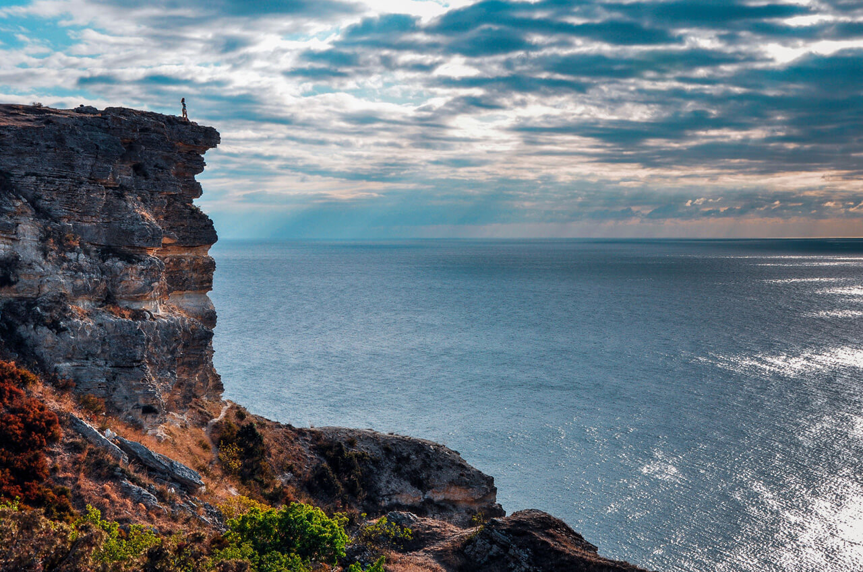
Мыс Фиолент Главной особенностью этого кусочка суши, образованного вулканическими породами, являются скалы причудливой формы и чистое море с изумрудно-зеленой водой. На восток от мыса находится Яшмовый пляж, к которому ведет лестница с 800 ступеньками.

